Slide 1
Time-Step-Free Physics-based Modeling of Retention Loss in Cryogenic 3-D NAND Flash
Department of Electrical and Computer Engineering
Seoul National University
2026. 07. 29
석사과정
진 명

Slide 2
Content
Introduction: 3-D NAND Flash의 Retention Loss
BETOX Trapped Electron Detrapping 모델링
CTN discretization 분석 및 Q-ΔV_{th} 계산
Time-Step-Free Physics-Based Retention 모델링
Cryogenic-like TCAD 검증 및 계산 효율 분석
Detrap modeling에서 TAT를 제외한 이유
Summary and Future Works

Slide 3
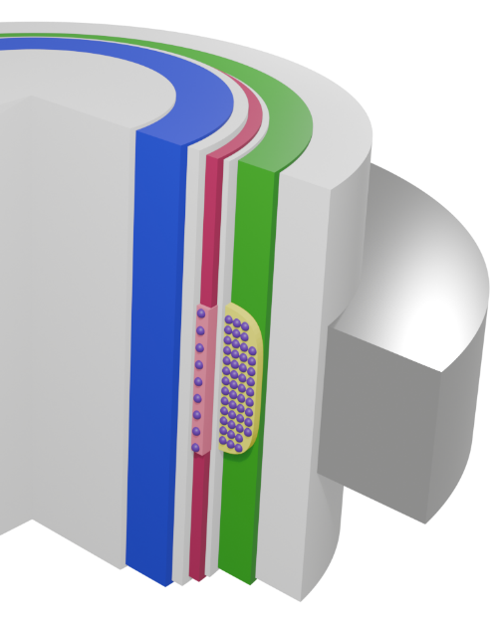
Introduction
channel
3-D NAND Flash memory는 charge-trap stack 내부에 저장된 trapped electron을 통해 정보를 저장함
Retention 시간이 증가하면 trapped electron의 detrapping으로 인해 V_{th} 감소 발생
Cylindrical 구조와 CTN 내부 arbitrary trapped electron distribution을 고려하기 위한 physics-based modeling 필요
BETOX
CTN
BOX
filler
WL
Trapped Electrons
Jin, TED 2025

Slide 4
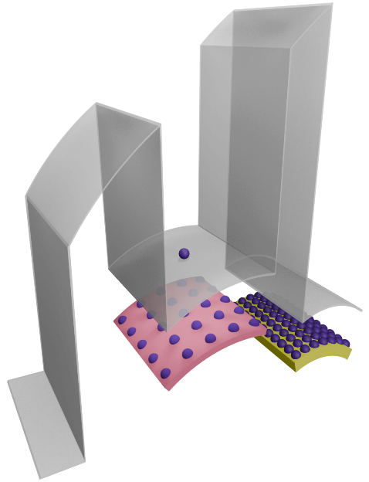



BETOX Trapped Electron Detrapping Modeling
Program (V_{G} = V_{pgm})
Program 동작에서는 강한 전기장에 의해 FN tunneling이 발생함
하지만, Retention 상태에서는 V_{G} = 0V 이므로 충분한 전자가 conduction band 에 축적되지 않아 direct tunneling의 영향이 감소함
BETOX
o1
Si-Channel
E_{F}
J_{FN}
n1
BETOX Region
(ONO)
Retention (V_{G} = 0 V)
BETOX
o1
n1
BETOX 내부에 trapped된 electron은 channel conduction band 으로 trap-to-band tunneling emission 될 수 있음
e_{DT}
e_{TBT}
E_{F}
Si-Channel
CTN
Region
Trap-to-Band Tunneling Emission
Jin, TED 2025

Slide 5
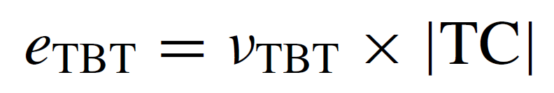
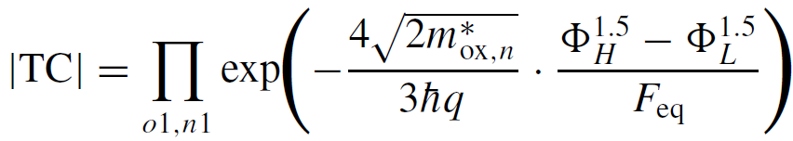
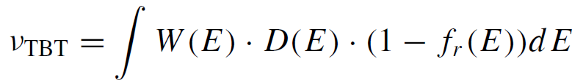
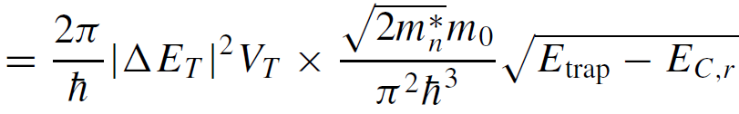
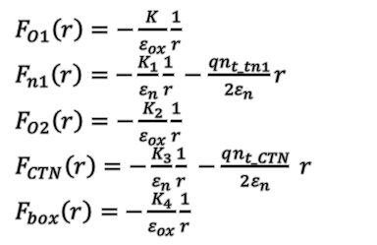
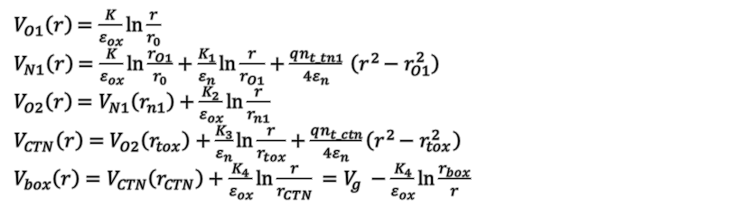
BETOX Trapped Electron Detrapping Modeling
BETOX의 O/N/O/N/O 5-layer 구조 Poisson solution
$V_{O1}\left(r\right)=\frac{K}{ε_{ox}}\ln{\frac{r}{r_{0}}}$
$V_{N1}\left(r\right)=\frac{K}{ε_{ox}}\ln{\frac{r_{O1}}{r_{0}}}+\frac{K_{1}}{ε_{n}}\ln{\frac{r}{r_{O1}}}+\frac{qn_{t_tn1}}{4ε_{n}} \left(r^{2}−r_{O1}^{2}\right)$
$V_{O2}\left(r\right)=V_{N1}\left(r_{n1}\right)+\frac{K_{2}}{ε_{ox}}\ln{\frac{r}{r_{n1}}}$
$V_{CTN}\left(r\right)=V_{O2}\left(r_{tox}\right)+\frac{K_{3}}{ε_{n}}\ln{\frac{r}{r_{tox}}}+\frac{qn_{t_ctn}}{4ε_{n}}\left(r^{2}−r_{tox}^{2}\right)$
$V_{box}\left(r\right)=V_{CTN}\left(r_{CTN}\right)+\frac{K_{4}}{ε_{ox}}\ln{\frac{r}{r_{CTN}}} =V_{g} −\frac{K_{4}}{ε_{ox}}\ln{\frac{r_{box}}{r}}$
$F_{O1}\left(r\right)=−\frac{K}{ε_{ox}}\frac{1}{r}$
$F_{n1}\left(r\right)=−\frac{K_{1}}{ε_{n}}\frac{1}{r} −\frac{qn_{t_tn1}}{2ε_{n}}r$
$F_{O2}\left(r\right)=−\frac{K_{2}}{ε_{ox}}\frac{1}{r}$
$F_{CTN}\left(r\right)=−\frac{K_{3}}{ε_{n}}\frac{1}{r} −\frac{qn_{t_CTN}}{2ε_{n}} r$
$F_{box}\left(r\right)=−\frac{K_{4}}{ε_{ox}}\frac{1}{r}$
$K=\frac{V_{g}}{α} −\frac{qn_{t_tn1}\left(r_{n1}^{2}−r_{O1}^{2}\right)}{2α} \left\{ −\frac{r_{O1}^{2}}{r_{n1}^{2}−r_{O1}^{2}}\frac{1}{ε_{n}}\ln{\frac{r_{n1}}{r_{O1}}}+\frac{1}{2ε_{n}}+\frac{1}{ε_{ox}}\ln{\frac{r_{tox}}{r_{n1}}}+\frac{1}{ε_{n}}\ln{\frac{r_{CTN}}{r_{tox}}}+\frac{1}{ε_{ox}}\ln{\frac{r_{box}}{r_{CTN}}} \right\} −\frac{qn_{CTN}\left(r_{CTN}^{2}−r_{tox}^{2}\right)}{2α}\left\{ −\frac{r_{tox}^{2}}{r_{CTN}^{2}−r_{tox}^{2}}\frac{1}{ε_{n}}\ln{\frac{r_{CTN}}{r_{tox}}} +\frac{1}{2ε_{n}}+\frac{1}{ε_{ox}}\ln{\frac{r_{box}}{r_{CTN}}} \right\}$
$K_{1}=K−\frac{1}{2}q_{t_tn1}r_{O1}^{2}$ , $K_{2}=K+$ $\frac{1}{2}q_{t_tn1}\left(r_{tn1}^{2}−r_{O1}^{2}\right)$
$K_{3}=K+\frac{1}{2}q_{t_tn1}\left(r_{tn1}^{2}−r_{O1}^{2}\right)−\frac{1}{2}q_{t_CTN}r_{tox}^{2}$ , $K_{4}=K+\frac{1}{2}q_{t_tn1}\left(r_{tn1}^{2}−r_{O1}^{2}\right)+\frac{1}{2}q_{t_CTN}\left(r_{CTN}^{2}− r_{tox}^{2}\right)$
$α=\frac{1}{ε_{ox}}ln\frac{r_{o1}}{r_{o}}+\frac{1}{ε_{n}}ln\frac{r_{n1}}{r_{o1}}+\frac{1}{ε_{ox}} ln\frac{r_{tox}}{r_{n1}}+\frac{1}{ε_{n}}ln\frac{r_{ctn}}{r_{tox}}+\frac{1}{ε_{ox}} ln\frac{r_{box}}{r_{ctn}}$
Emission rate 모델링 결과식 (Jin, TED 2025)
Jin, TED 2025

Slide 6
CTN Trapped Electron Detrapping
BETOX detrapping 연구를 통해 local trap-to-band emission rate 모델링 구축
실제 retention loss 예측을 위해서는 CTN trapped electrons의 trap-to-band detrapping emission 모델링 구축이 필요함
기존모델 (Amoroso, TED 2011)은 CTN charge를 uniform distribution으로 가정하는 한계가 있음
본 연구에서는 arbitrary radial charge distribution에 대한 모델링으로 확장
Jin, EDL 2026

Slide 7






Visualization of Charge Node Analysis
CTN 영역을 N개의 radial charge cell으로 분할
...
Q
=
ΔQ₀
ΔQ₁
ΔQ_{N}
+
+
+
...
=
...
+
+
+
r₀
r₁
r_{N}
CTN charge
ΔQ_{i} = πr_{i}²(n_{t,i+1}-n_{t,i})
n_{t,0} = 0
n_{t,N+1} = 0
where, i=1-N
각각의 equivalent charge node ΔQ_{i}으로 표현할 수 있음
$$C_{TOX}$$
$$C_{1}$$
$$C_{2}$$
$$C_{3}$$
$$C_{N}$$
$$C_{BOX}$$
ΔQ₀
ΔQ₁
ΔQ₂
ΔQ₃
ΔQ_{N-1}
ΔQ_{N}
Jin, EDL 2026

Slide 8
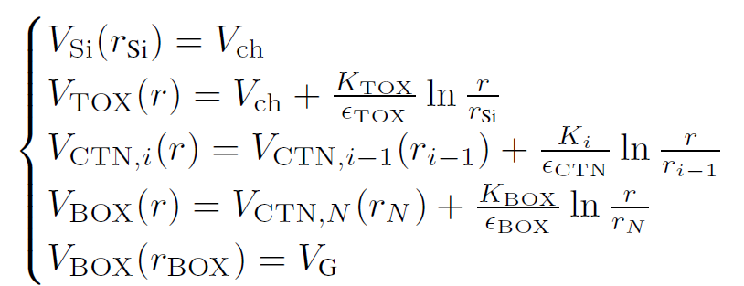
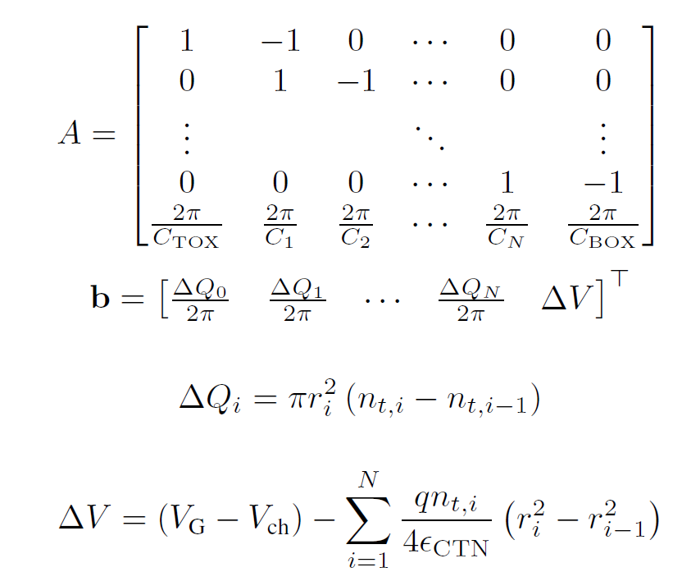


Detailed Poisson Solution
N+2 layer 의 전위 분포
경계조건 행렬식 정리
선형방정식
역행렬 계산…? x = A⁻¹b ..?
ΔV_{th}를 구하는데 있어 모든 coefficient 계산은 불필요!
Jin, EDL 2026

Slide 9


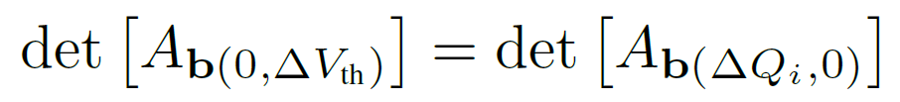
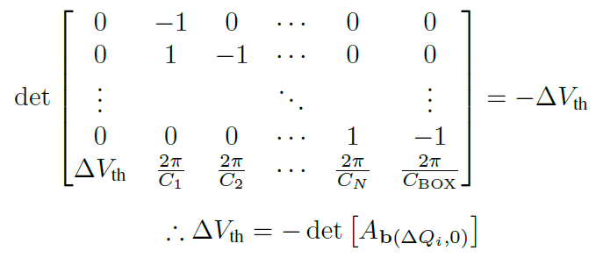
Q-ΔV_{th} Optimized Calculation
ΔV_{th} : channel에서의 전기장의 세기가 중요
K_{TOX} 값을 일치시키는게 ΔV_{th} 값 구하는 핵심 과정!
Cramer’s rule에 따르면,
Jin, EDL 2026

Slide 10
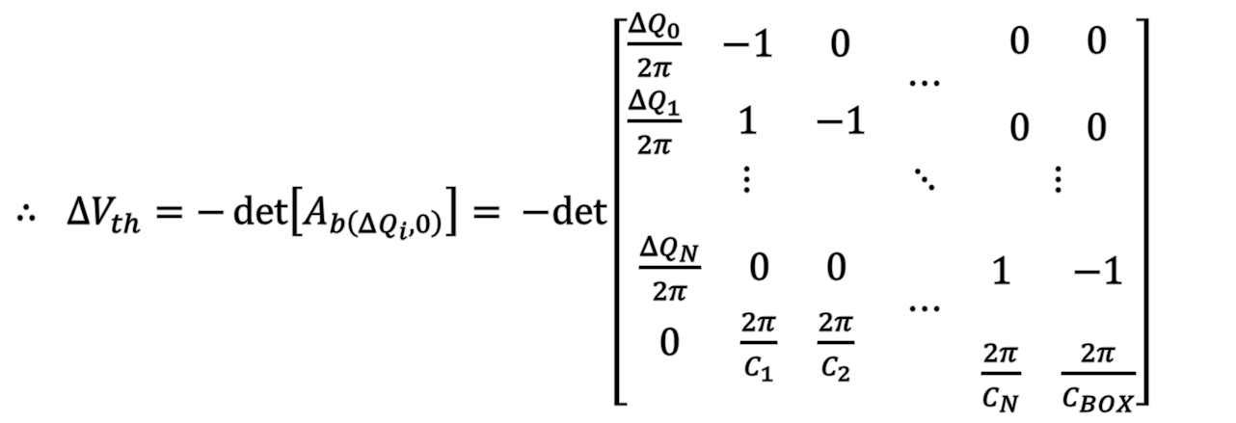



Q-ΔV_{th} Optimized Calculation
결론: 임의로 주어진 CTN내의 discretized 분포에 대한 ΔV_{th} 계산식
초기 입력 조건: $ΔQ_{i} (i=1−N)$, $C=\frac{2πε}{\ln\left(b/a\right)}$
$$C$$
$a$
$b$
$∴ ΔV_{th}=−\det\left[A_{b\left(ΔQ_{i},0\right)}\right]= −det\left[\begin{matrix}\begin{matrix}\frac{ΔQ_{0}}{2π} & −1 & 0 \\ \frac{ΔQ_{1}}{2π} & 1 & −1\end{matrix} & ⋯ & \begin{matrix}\begin{aligned}0 \\ \end{aligned} & \begin{aligned}0 \\ \end{aligned} \\ 0 & 0\end{matrix} \\ ⋮ & ⋱ & ⋮ \\ \begin{matrix}\frac{ΔQ_{N}}{2π} & 0 & 0 \\ 0 & \frac{2π}{C_{1}} & \frac{2π}{C_{2}}\end{matrix} & ⋯ & \begin{matrix}\begin{aligned} \\ 1 \\ \end{aligned} & \begin{aligned} \\ −1 \\ \end{aligned} \\ \frac{2π}{C_{N}} & \frac{2π}{C_{BOX}}\end{matrix}\end{matrix}\right]$
Jin, EDL 2026

Slide 11
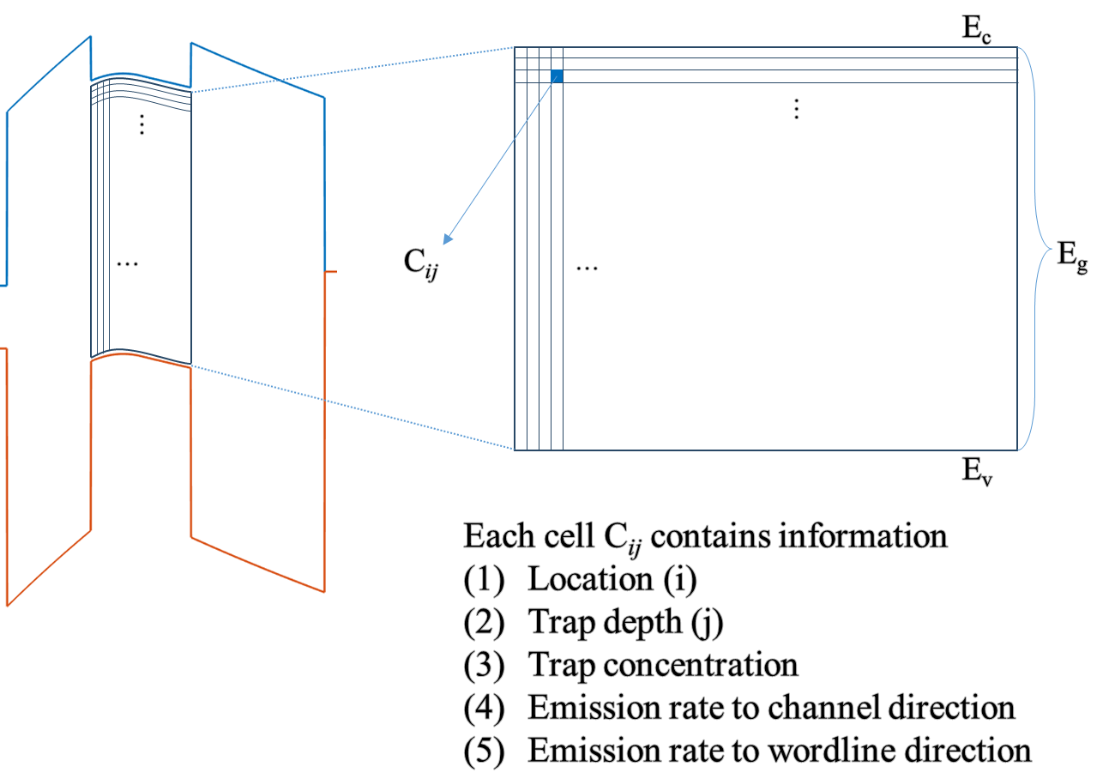
Time-step-free Physics-based Modeling
핵심 원리: initial trapped charge distribution으로 부터 target retention time의 ΔV_{th}를 직접 계산
1. Initial state
n_{t0}(r, E_{t})
WL
2. Emission rates
e_{ch}, e_{WL}
Si-channel
CTN
TOX
BOX
3. Direct evaluation
n_{t}(r, E_{t}, t)
계산 비용은 final retention time 자체가 아니라
trap bin 수와 evaluated time point 수에 의해 결정
Jin, EDL 2026

Slide 12
Time-step-free Physics-based Modeling
핵심 원리: initial trapped charge distribution으로 부터 target retention time의 ΔV_{th}를 직접 계산
1. Initial state
n_{t0}(r, E_{t})
Numerical 상관관계 실험
2. Emission rates
e_{ch}, e_{WL}
3. Direct evaluation
n_{t}(r, E_{t}, t)
trap bin을 10-140 등분하여 비교 테스트
100등분 이상부터 수렴
CTN slice를 5-50 등분하여 비교 테스트
30등분 이상부터 수렴
Jin, EDL 2026

Slide 13
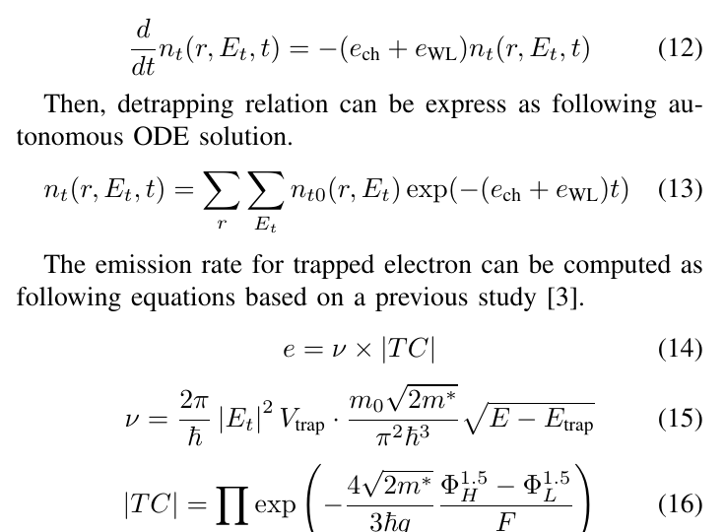


Time-step-free Physics-based Modeling
핵심 원리: initial trapped charge distribution으로 부터 target retention time의 ΔV_{th}를 직접 계산
1. Initial state
n_{t0}(r, E_{t})
1.0 eV
3.1 eV
$e_{ch}=ν_{ch}×{\left|TC\right|}_{ch}$
3.65 eV
$e_{WL}=ν_{WL}×{\left|TC\right|}_{WL}$
2. Emission rates
e_{ch}, e_{WL}
주어진 initial band diagram을 기준으로 channel 방향과 word line (WL) 방향으로의 emission rate을 계산
3. Direct evaluation
n_{t}(r, E_{t}, t)
Jin, EDL 2026

Slide 14

Time-step-free Physics-based Modeling
핵심 원리: initial trapped charge distribution으로 부터 target retention time의 ΔV_{th}를 직접 계산
1. Initial state
n_{t0}(r, E_{t})
: Autonomous ODE
Detrapping Autonomous ODE
2. Emission rates
e_{ch}, e_{WL}
위 식을 풀면, 시간에 따른 일반해를 구할 수 있음
3. Direct evaluation
n_{t}(r, E_{t}, t)
초기 전하 분포
closed-form evaluation
Jin, EDL 2026

Slide 15
Validation of Time-Step-Free Evaluation
Time-step-free evaluation의 validity를 확인하기 위해 iteration test를 수행함
< 3% difference
after 10⁹ s
Iterative test를 진행한 결과와 iteration이 없는 단일계산으로 진행한 time-step-free evaluation의 차이가 10⁹ [s] 이상의 시간이 지나야 3%가량 차이 발생
두 결과의 차이가 작아 time-step-free approximation이 유효함을 확인함
Jin, EDL 2026

Slide 16
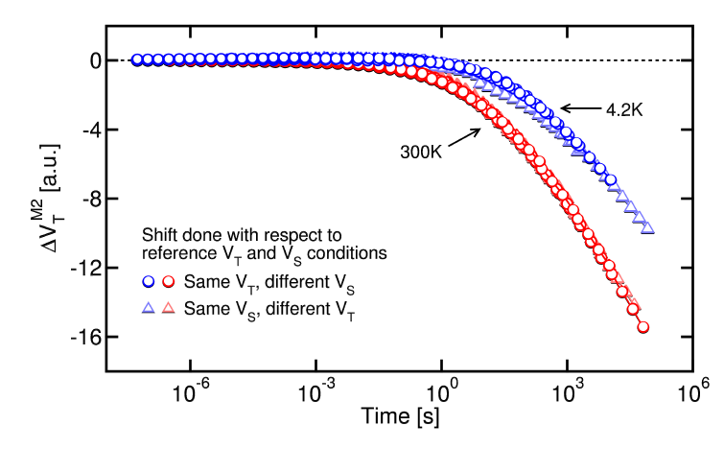
Cryogenic Retention Condition
극저온 조건이 필요한 이유?
실험 측정 결과 (Refaldi, IRPS 2025)
실험적으로 Detrapping effect를 분리하는 기법
Thermal transition 억제
Detrapping effect 분리
Modeling validation에 적합한 measurement reference 제공 (단, 단위는 A.U.)

Slide 17
Cryogenic-like TCAD Emulation
온도 – σ_{n} 수렴성 테스트: 극저온 환경과 σ_{n}→0 사이의 상호
Cyrogenic-like TCAD Emulation Physics deck
SRH Recombination, Fermi statistics, non-local tunneling, Poole-Frenkel emission, thermionic emission
300 K → 83 K (TCAD 최저온도)
10⁻¹⁶ → 10⁻³¹ → … [cm²]
σ_{n} → 0 지속적으로 확장 가능

Slide 18
Cryogenic-like Emulation
측정치 – TCAD
모델 – TCAD
측정치와 TCAD calibration 진행
ΔV_{th}는 A.U. 값이지만, t_{TOX} 값 조절을 하며 time scale을 기준으로 calibration
t_{TOX} = 3 ~ 5 [nm] 변화에 따른 변동 검증
t_{TOX}
= 3, 3.5, 4, 4.5, 5 [nm]
O/N/O = 3/6/8 [nm]
Jin, EDL 2026

Slide 19
Computational Impact
Property
Transient TCAD
Time-step-free model
Temporal
treatment
Sequential
time stepping
Closed-form
evaluation of Eq. (13)
Final-time
dependence
Runtime grows as
simulated retention time increases
Independent of final
physical time for fixed queries
Average
runtime
27483 s
3.926 s
≈ 7000×
runtime reduction
TCAD 는 final physical time까지 time step 별 순차적으로 계산
Time-step-free model은 closed-form evaluation
Computational resource는 final retention time 자체가 아니라 trap bin 수와 evaluated time point 수에 의해 결정
Jin, EDL 2026

Slide 20
Limited Contribution of TAT
가능 경로 수 (Route Count) 개념 활용하여 TAT 제외 이유
CTN > Si-channel (Detrap)
CTN > TOX > Si-channel (TAT)
filler
filler
Si-channel
Si-channel
TOX
TOX
CTN
CTN
가능 경로 수
(Route Count)
detrap 통과 넓이
2πr_{TOX, centroid} L_{WL}
가능 경로 수
(Route Count)
TAT 통과 넓이
#_{trap} a_{trap}²
cf) a_{trap} ~ 1.7Å
통과 넓이 대폭 감소로 인한 가능 경로 수 감소

Slide 21
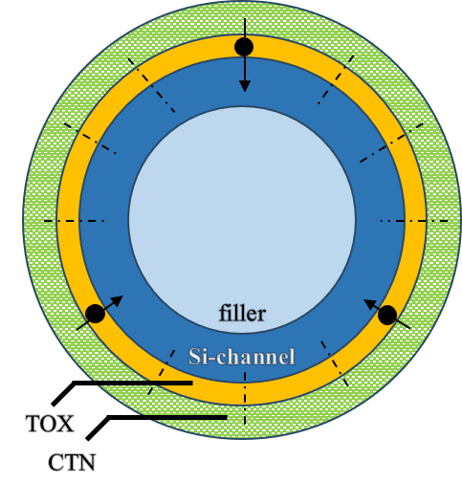
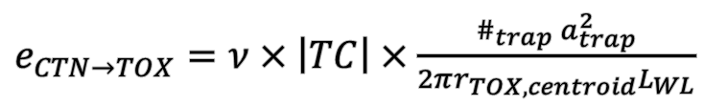

Limited Contribution of TAT
CTN
$ν_{CTN→TOX}=\frac{2π}{ℏ}{\left|E_{T}\right|}^{2}V_{trap}×D_{t}$
TOX
Detrapping Model
Jin, TED (2025)
Jin, EDL (2026)
Jin, TED (2025)
Si-channel
BETOX total trap density (measurement)
1k: 4.49 × 10¹⁶ cm⁻³
10k: 1.16 × 10¹⁷ cm⁻³
50k: 1.89 × 10¹⁷ cm⁻³
CTN trap [#]
0.55
1.42
2.03
Effective route count modeling
$e_{CTN→TOX}=ν×\left|TC\right|×\frac{\#_{trap} a_{trap}^{2}}{2πr_{TOX,centroid}L_{WL}}$
⸫ Simulation Result
endurance 별로 차이는 있으나, CTN detrap의 넓은 emission route를 극복할 순 없다

Slide 22
Summary and Future Works
Summary
BETOX trap-to-band tunneling emission rate 모델링 (Jin, TED 2025)
CTN 전자 임의 분포에 대한 ΔV_{th} 계산 framework 구축
Closed-form autonomous ODE 기반 time-step-free retention 모델 제안
Cryogenic-like TCAD 검증 및 ~7000x 시뮬레이션 시간 단축 확인
현 모델 기반으로 detrap 성분과 TAT 성분 비교
Future Works
cell-to-cell variation 및 retention 산포 적용 가능한 모델링 셋업
SPICE 등 cell 단위의 reliability simulation과의 연계

